Slide 1
Иванов Святослав
к.т.н., руководитель центра разработки №3 ООО «КристалД»

Slide 2
Содержание
1. Анализ рынка
2. Особенности рынка и легко ли устроиться на работу?
3. Где найти знания и что надо знать?
4. Карьера разработчика
5. С чего начать?

Slide 3
01
Анализ IT рынка

Slide 4

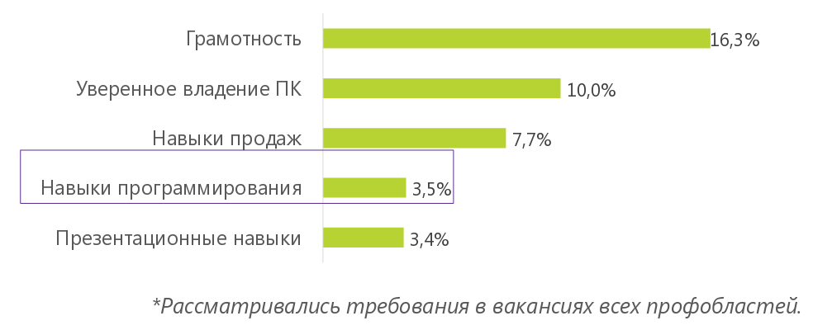


Программирование нужно всем
Microsoft и HeadHunter опубликовали результаты исследования 11,6 млн вакансий и 21,4 млн резюме, согласно которому навыки программирования стали четвёртым по популярности запросом среди российских работодателей.

Slide 5

Зарплаты на рынке
Зарплата ИТ-сотрудников в России в 2020 г. оказалась в 2,33 раза выше средней зарплаты по стране
Средняя ежемесячная зарплата ИТ-специалиста составляет 119 тыс. руб. в 2020 г., что на 11,1% выше, чем в 2019 г.
По данным сайта HeadHunter (сервис поиска работы и подбора персонала), в июне 2021 г. на площадке было размещено более 108 тыс. вакансий для специалистов в сфере ИТ.
Наибольший спрос на ИТ-специалистов традиционно наблюдался в Москве и Московской области, где предлагалось более 37 тыс. вакансий.

Slide 6
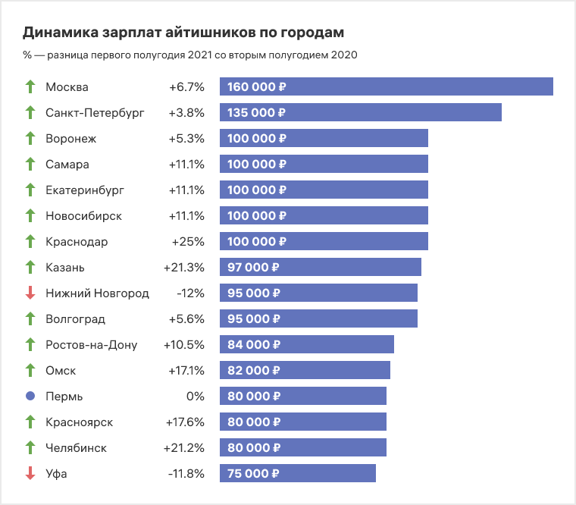
Динамика зарплат в отрасли (по городам)
В 2021 в целом по сравнению со вторым полугодием прошлого года зарплаты в ИТ выросли на 6,2% (с 113 000 ₽ до 120 000 ₽)
*Данные с сайта https://habr.ru

Slide 7
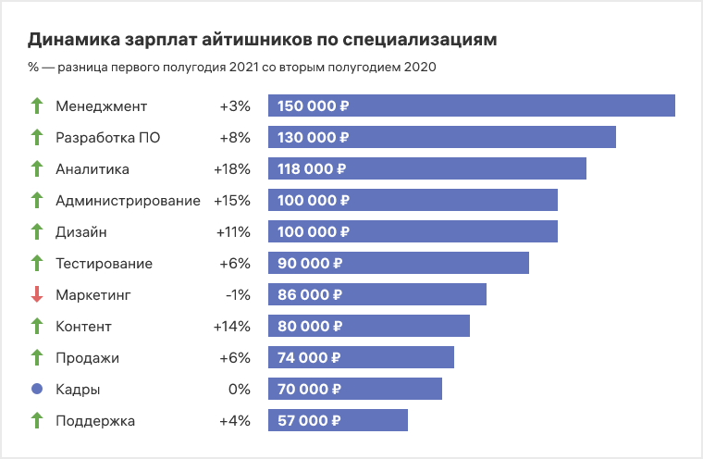
Динамика зарплат в отрасли (по специализации)
В 2021 в целом по сравнению со вторым полугодием прошлого года зарплаты в ИТ выросли на 6,2% (с 113 000 ₽ до 120 000 ₽)
*Данные с сайта https://habr.ru

Slide 8
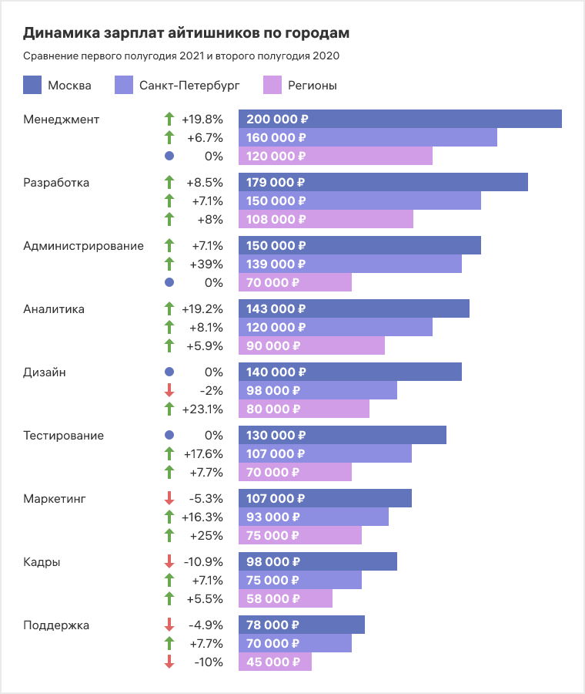
Динамика зарплат в отрасли (по городам и специализации)
В 2021 в целом по сравнению со вторым полугодием прошлого года зарплаты в ИТ выросли на 6,2% (с 113 000 ₽ до 120 000 ₽)
*Данные с сайта https://habr.ru

Slide 9
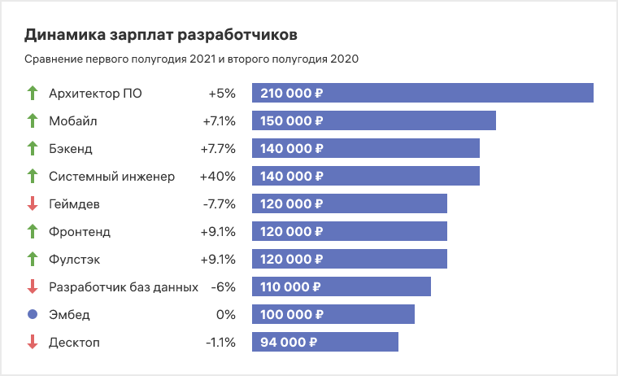
Динамика зарплат в отрасли (по функционалу)
В 2021 в целом по сравнению со вторым полугодием прошлого года зарплаты в ИТ выросли на 6,2% (с 113 000 ₽ до 120 000 ₽)
*Данные с сайта https://habr.ru

Slide 10
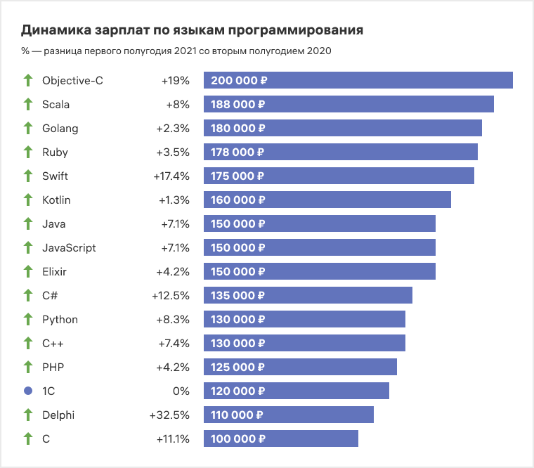
Динамика зарплат в отрасли (по языкам)
В 2021 в целом по сравнению со вторым полугодием прошлого года зарплаты в ИТ выросли на 6,2% (с 113 000 ₽ до 120 000 ₽)
*Данные с сайта https://habr.ru

Slide 11
Выводы
За первое полугодие 2021 года зарплаты айтишников выросли на 6,2% за счет роста в регионах.
Медианная зарплата в ИТ сейчас 120 000 ₽: в Москве — 160 000 ₽, в Санкт-Петербурге — 135 000 ₽, в остальных регионах — 100 000 ₽.
Заметнее всего выросли зарплаты аналитиков (+18%) и админов (+15%).
Разработчики получают 130 000 ₽ (в Москве — 179 000 ₽, в Петербурге 150 000 ₽, в остальных регионах — 108 000 ₽).
Среди разработчиков больше всех зарабатывали архитекторы ПО (210 000 ₽), а меньше всех — десктоп-разработчики (94 000 ₽).
Больше всего за полугодие выросли зарплаты у системных инженеров (+40%), у десктоп-разработчиков зарплаты снизились на 1%, а у эмбед-инженеров зарплаты не изменились.
Самые высокооплачиваемые языки — Objective-C, Scala и Go, самый низкооплачиваемый — С.
За первое полугодие 2021 года больше всего выросли зарплаты Delphi-разработчиков (+33%). Снижения зарплат не было ни в одном языке, а 1С был единственным, где зарплаты не изменились.
Больше всего сейчас разработчикам платят в Luxoft (240 000 ₽) и АВИТО (229 000 ₽). Хороший рост зарплат был в SimbirSoft (+36%) и Лиге Цифровой Экономики (+23%), а самое заметное снижение среди компаний — в БАРС Груп (-31%).

Slide 12
02
Особенности рынка и легко ли устроиться на работу?

Slide 13
Особенности отрасли
+
Высокие зарплаты
-
Низкий старт
+
Возможности для роста
-
Высокая конкуренция в будущем
+
Возможность работать удаленно
-
Сидячая работа
+
Качество труда
?
Приходится постоянно учиться

Slide 14
В октябре 2021 г. HeadHunter опубликовал свыше 133 тыс. вакансий в ИT-сфере

Slide 15
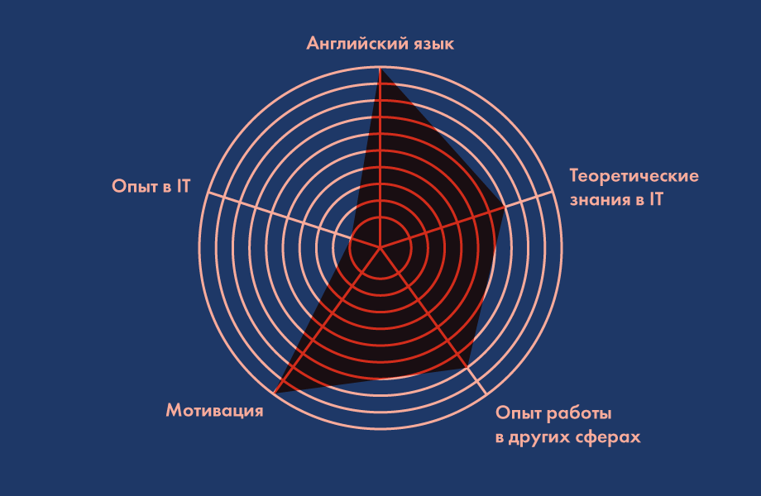
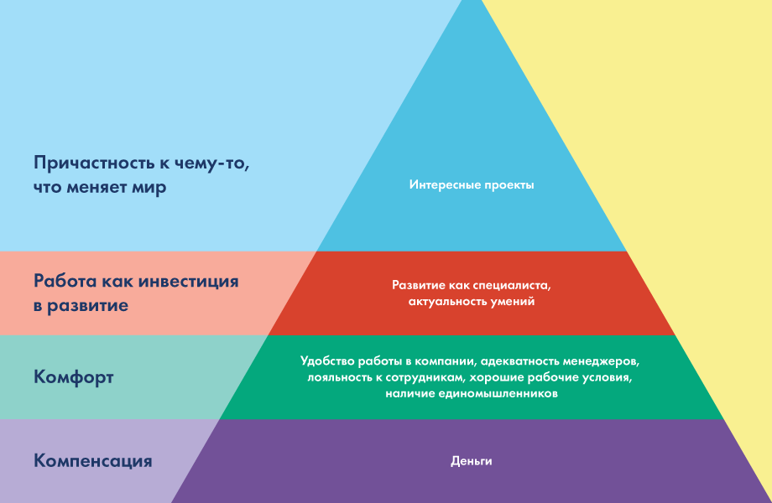
Легко ли найти работу?
+
В подавляющем большинстве смотрят на качество знаний, а не на образование
+
Крупные компании имеют программы стажировки
Диаграмма навыков для первой работы в IT
Пирамида-список личных честных потребностей

Slide 16
03
Где найти знания и что надо знать? Старт карьеры

Slide 17
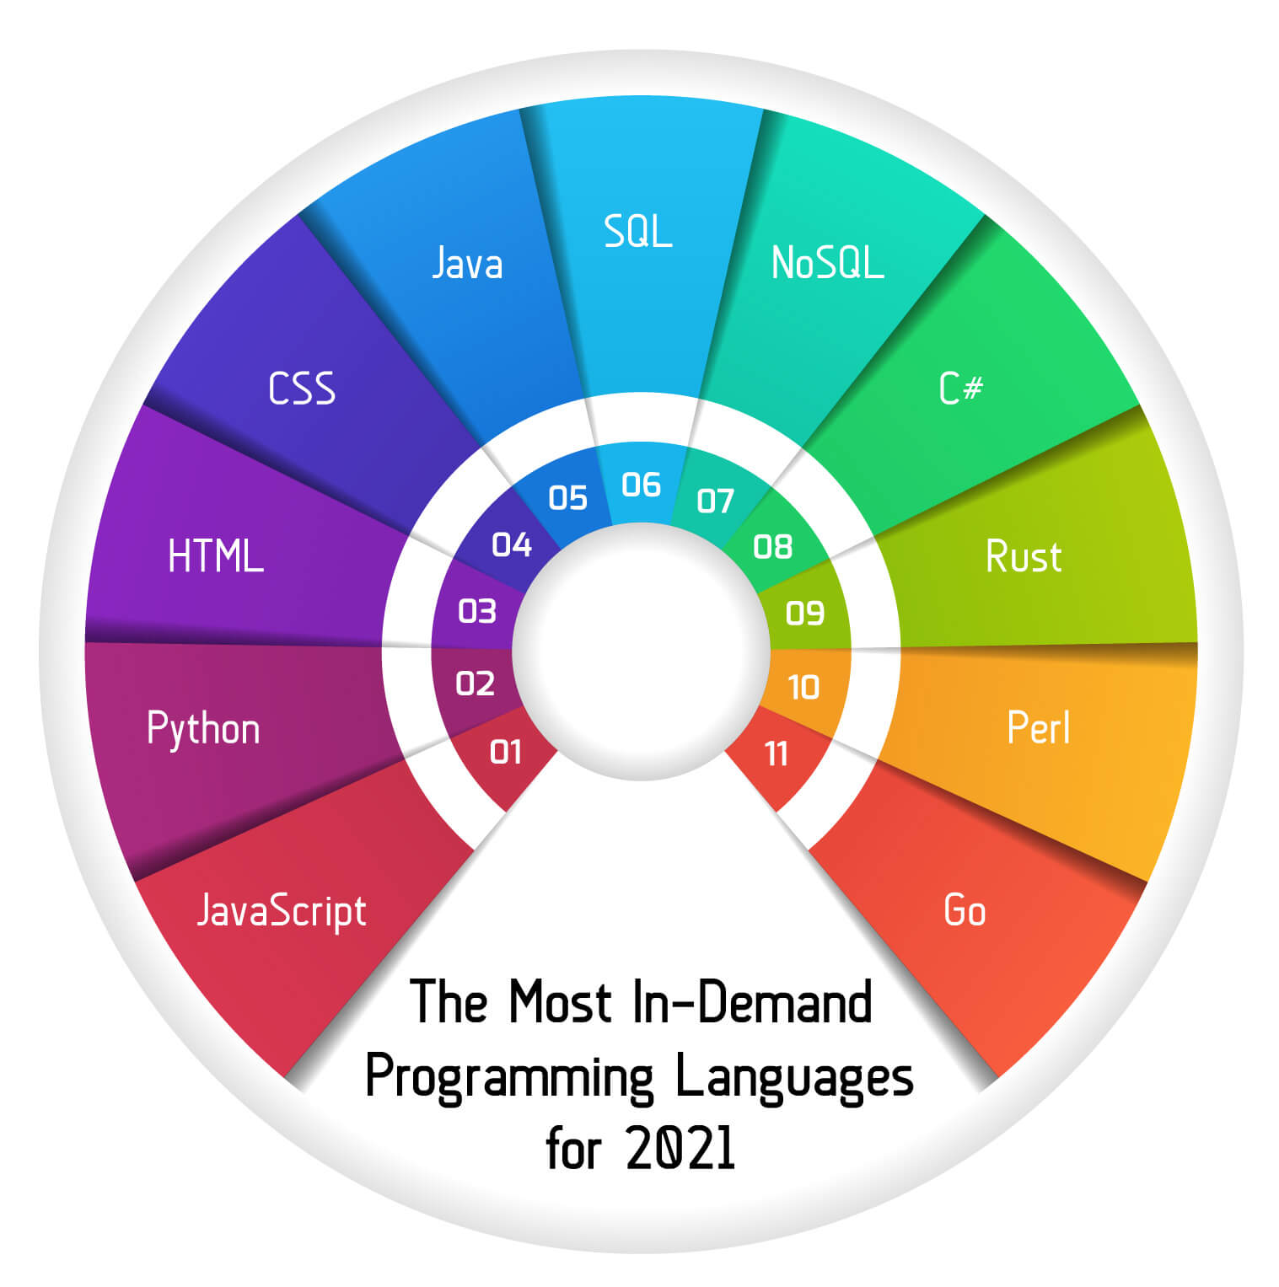
Языки программирования
Выбрать язык программирования можно только попробовав себя в нем
Знание теории не менее важно чем практика
Python – хороший язык для начала изучения
Как и в любом деле необходима практика, лучше посвящать изучению не менее 10 часов в неделю

Slide 18






Где найти знания?

Slide 19
Английский язык
Умение работать с документацией
Умение работать к команде
Точно необходимо

Slide 20
Хорошие практики
Публичный репозиторий GitHub
Участие в хакатонах
Посещение конференций и митапов
Даст практику разработки реальных задач
Поможет показать работодателю, что вы умеете
Даст новые знания и научит формулировать вопросы

Slide 21

Hard и Soft skills

Slide 22
Надо уметь
Составить свое резюме
Работать в Linux
Делать доклады и презентации
Работать в Word и Excel

Slide 23
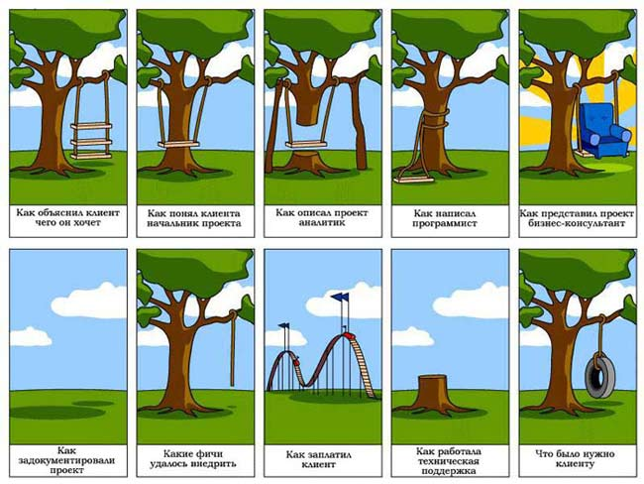
Обычная история

Slide 24
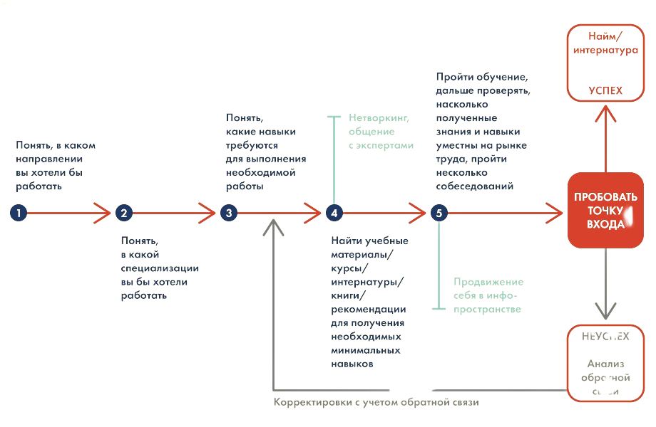
Процесс трудоустройства

Slide 25
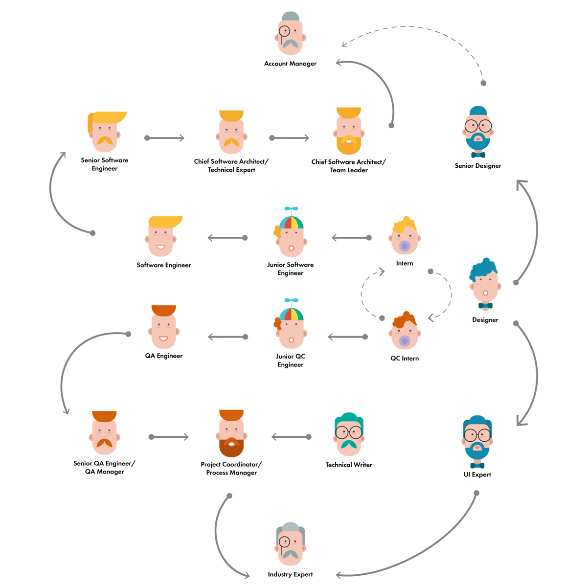
Пути развития

Slide 26
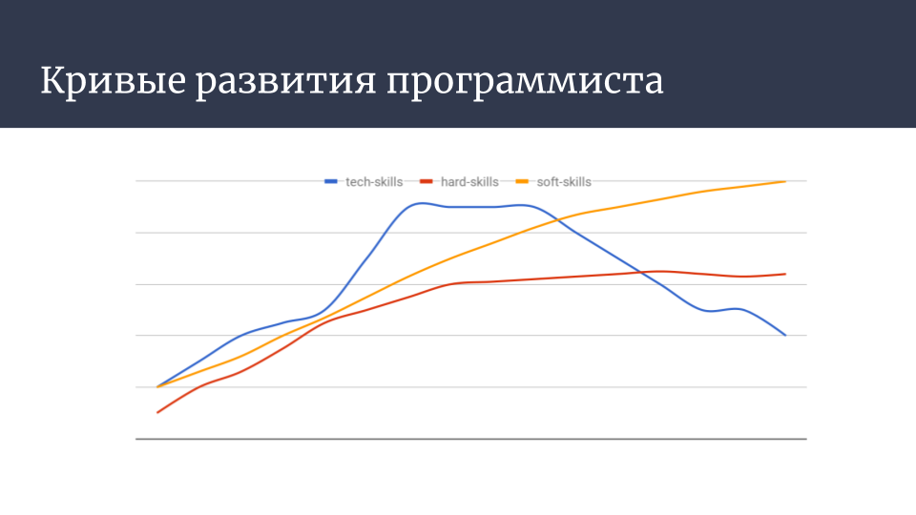
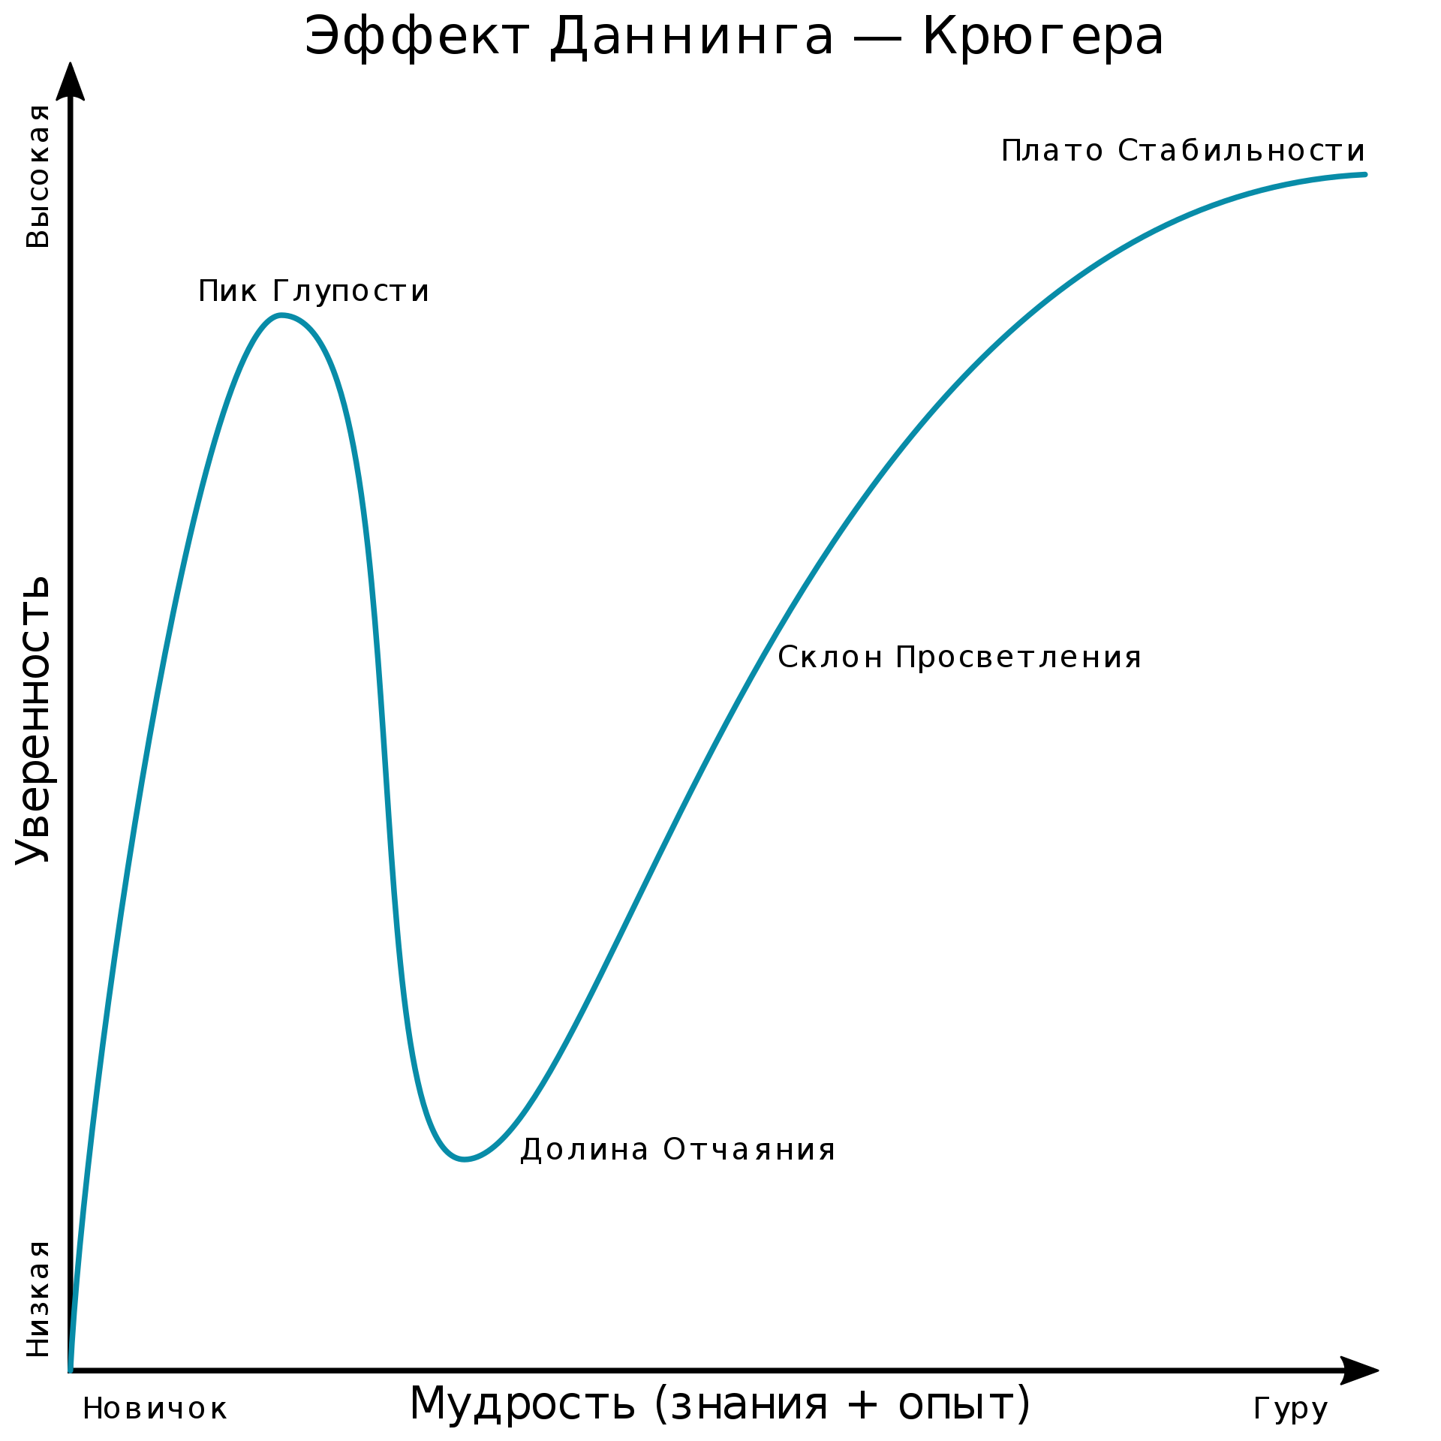
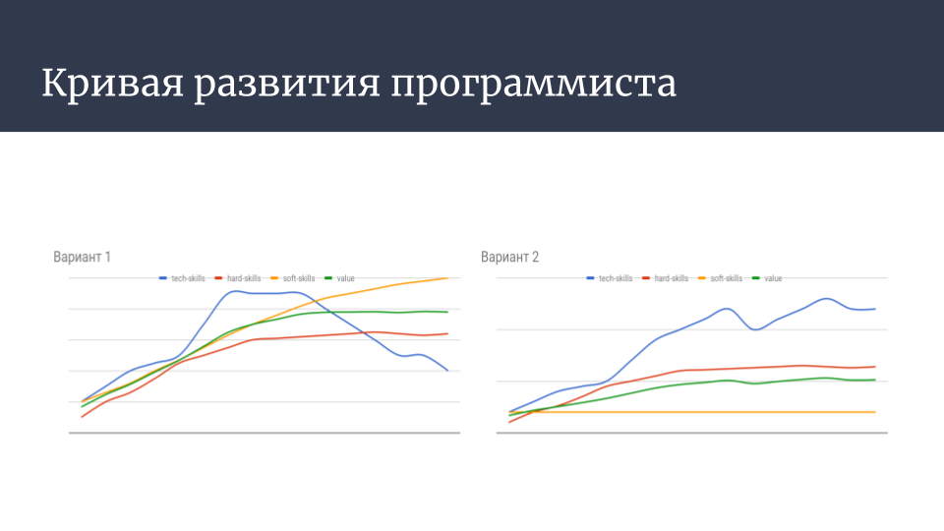
Карьерный рост и личное развитие

Slide 27
04
Введение в ООП

Slide 28











Инструменты

Slide 29
План
Зарегистрироваться в Git, установить приложение (опционально)
Определиться с языком/направлением
Скачать и установить IDE
Создать первый проект и залить код в Git

Slide 30


Спасибо!
Есть вопросы?
s.ivanov@team21.ru
s_ivanov88
Святослав Иванов
РХТУ им. Д.И. Менделеева

